Slide 1
Art Direction
การกำกับศิลป์ครั้งที่2

Slide 2
Homework
กรณีศึกษา
หาผลงานออกแบบที่ชื่นชอบมา5ชิ้นและวิเคราะห์ว่า
ในชิ้นงานนี้ Art Diของตัวชิ้นงาน

Slide 3
Week2-3
Creative

Slide 4
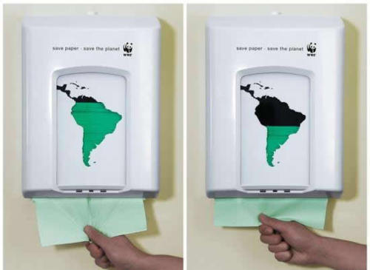
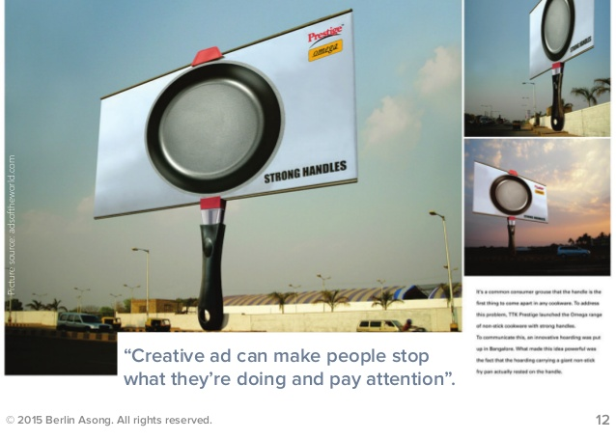
Creative ?
ความคิดสร้างสรรค์ คือ กระบวนการคิดของสมองซึ่งมีความสามารถในการคิดได้หลากหลายและแปลกใหม่จากเดิม โดยสามารถนำไปประยุกต์ทฤษฎี หรือหลักการได้อย่างรอบคอบและมีความถูกต้อง จนนำไปสู่การคิดค้นและสร้างสิ่งประดิษฐ์ที่แปลกใหม่หรือรูปแบบความคิดใหม่

Slide 5
Creative
ความคิดสร้างสรรค์ ควรจะประกอบไปด้วย 3 ประการ คือ
1. สิ่งใหม่ (new, original) เป็นการคิดที่แหวกวงล้อมความคิดที่มีอยู่เดิม ที่ไม่เคยมีใครคิดได้มาก่อน ไม่ได้ลอกเลียนแบบใคร แม้กระทั่งความคิดเดิมๆ ของตนเอง
2.ใช้การได้ (workable) เป็นความคิดที่เกิดจากการสร้างสรรค์ที่ลึกซึ้ง และสูงเกินกว่าการใช้เพียง "จินตนาการเพ้อฝัน" คือ สามารถนำมาพัฒนาให้เป็นจริง และใช้ประโยชน์ได้อย่างเหมาะสม และสามารถตอบสนองวัตถุประสงค์ ของการคิดได้เป็นอย่างดี
3. มีความเหมาะสม เป็นความคิดที่สะท้อนความมีเหตุมีผล ที่เหมาะสม และมีคุณค่า ภายใต้มาตรฐานที่ยอมรับกันโดยทั่วไป

Slide 6
งานโฆษณาเป็นงานที่ต้องใช้ความคิดสร้างสรรค์ (Creativity) การสร้างสรรค์งานโฆษณาที่ดี ควรกำหนดวัตถุประสงค์ในการโฆษณาและการส่งเสริมการตลาด
หลัก AIDA MODEL ซึ่งทำให้เกิดผล 4 ประการ ดังนี้
การดึงให้เกิดความตั้งใจ
การโฆษณาที่ดีต้องสามารถดึงดูดความสนใจ (Attention) ได้เช่น การใช้เสียงเพลงการใช้นักแสดงที่มีชื่อเสียง
การทำให้เกิดความสนใจติดตาม
การโฆษณาต้องเน้นให้ผู้บริโภคเห็นถึงผลประโยชน์ที่จะได้รับจากสินค้าหรือบริการเพื่อทำให้เกิดความสนใจติดตาม (Interest)
การกระตุ้นให้เกิดความต้องการ
การเสนอจุดขายที่ชัดเจน แสดงให้เห็นความแตกต่างของการมีสินค้ากับการไม่มีสินค้าหรือความแตกต่างจาก สินค้าประเภทเดียวกัน ทำให้ผู้บริโภคเกิดความต้องการ (Desire) ในสินค้าหรือบริการนั้น
การกระตุ้นให้เกิดการซื้อ การโฆษณาต้องเชิญชวนให้ผู้บริโภคกลุ่มเป้าหมายเกิดพฤติกรรมการตอบ สนอง(Action) โดยการซื้อสินค้าหรือใช้บริการ

Slide 8
AIDA MODEL
4.1 สร้างความไว้วางใจ การโฆษณาต้องให้ข้อเท็จจริง
4.2 มีแบบฉบับของตนเองที่แตกต่าง การโฆษณาต้องมีแบบฉบับของตนเองที่ไม่ซ้ำแบบใคร
4.3 จุดขายที่ชัดเจนเพียงจุดเดียว การโฆษณาต้องสร้างจุดขายที่จูงใจและชัดเจนเพียงจุดเดียว เพื่อทำให้ผู้บริโภคสามารถจดจำได้
4.4 โฆษณาต้องน่าเชื่อถือ โฆษณานอกจากจะไม่เกินจริงแล้วยังต้องมีเหตุผลสนับสนุนจุดขายของโฆษณานั้นด้วย
4.5 โฆษณาต้องเข้าถึงความคิดและอารมณ์ การโฆษณาที่เน้นเหตุผลเพียงอย่างเดียว ไม่มีเรื่องของอารมณ์มาเกี่ยวข้องเลย อาจไม่ได้รับความสนใจหรือสร้างความต้องการได้ ส่วนโฆษณาที่ใช้อารมณ์เพียงอย่างเดียว ไม่มีเหตุผลมาจูงใจ ก็อาจไม่ได้ผลเช่นกัน
4.6 สะท้อนบุคลิกภาพของสินค้า การโฆษณาต้องแสดงออกซึ่งบุคลิกของสินค้าว่าเป็นสินค้าแบบไหนเช่น ความแข็งแรงทนทาน ขนาดที่เล็กกระทัดรัดรูปแบบที่ทันสมัย
4.7 สะท้อนตำแหน่งครองใจผลิตภัณฑ์ การโฆษณาต้องแสดงให้เห็นตำแหน่งครองใจของผลิตภัณฑ์ที่ชัดเจนเช่น สบู่ชนิดนี้ใช้แก้สิว สบู่ชนิดนี้ยับยั้งแบคทีเรียสบู่ชนิดนี้มีส่วนผสมของวิตามินอี
4.8 โฆษณาที่มีความกลมกลืน การโฆษณาต้องมีองค์ประกอบต่างๆ ที่กลมกลืนกันทั้งภาพ เสียง สี

Slide 9
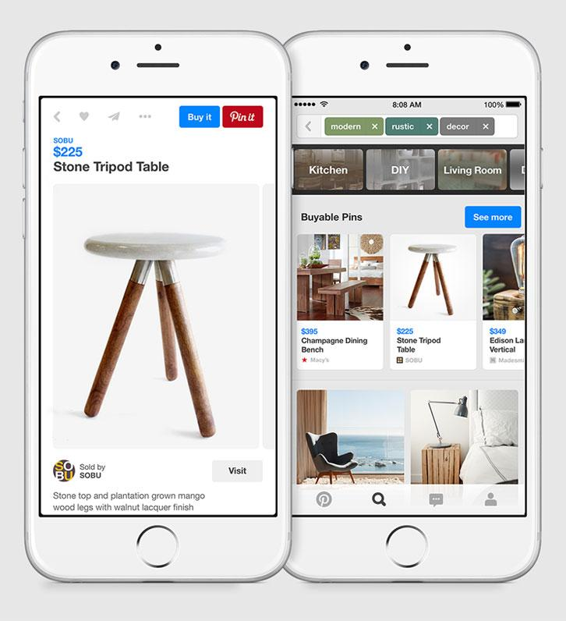

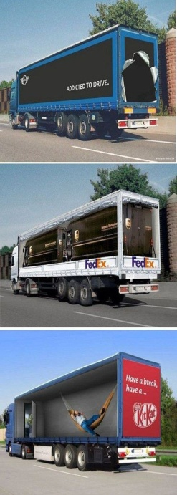
Activities1
1วิเคราะห์ การบ้านจากสิ่งที่เรียน
โจทย์ Krispy Kreme มีความประสงค์อยากได้งาน โฆษณาใน วันแห่งความรัก
ในหัวข้อ lovely Krispy Day
วัตถุประสงค์ คือต้องการภาพที่ที่ส่งผลต่อการรับรู้ และทำให้เกิดการจดจำ กับ Krispy Kreme ในเทศการณ์ Valentines Day
ให้กับไปสร้างสรรค์งานออกแบบสื่อปริ้นad
ประเภท Poster จำนวน1แผ่น
แนวตั้งแนวนอนก็ได้
สินค้า โดนัด
กลุ่มเป้าหมาย วัยรุ่น
ต่อ…………………………………..

Slide 10
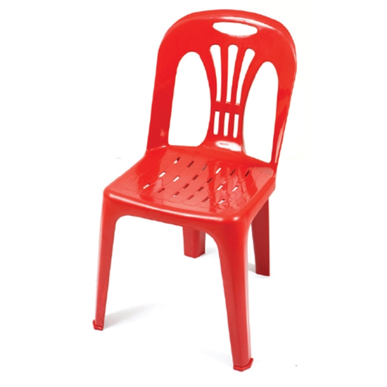
Activities 2
โจทย์ เปลี่ยนใหม่
เก้าอี้ ให้สร้างแนวคิดกับการออกแบบด้วยหลักการ
AIDA MODEL+Creative เพื่อให้ใหม่แตกต่างขึ้นจากเดิม
เน้นการนั่งคู่สำหรับ Valentines Day
ประเภท อี้
กลุ่มเป้าหมาย วัยรุ่น
แนวคิด : ใหม่อิ้ง ทึ่งเกี่ยว
เหมือนต้องมากว่า มากว่าไม่ได้ก็แตกต่างกันไป
HWH

Slide 11
Homework
ให้พัฒนแนวคิดเก้าอี้พร้อมแบบร่างเพื่อนำเสนอในครั้งต่อไป
แบบร่าง
แนวคิด
เรฟ
การนำเสนอ

